Slide 1
TOPOLOGI JARINGAN KOMPUTER
Muhammad Farid Akmal

Slide 2
Pengertian TJ
Topologi Jaringan adalah suatu metode untuk menghubungkan 2 komputer atau lebih, dengan menggunakan ( Kabel UTP, Fiber Optik ) maupun tanpa kabel ( Nirkabel ) sebagai media transmisi. Dalam hal ini akan sangat memungkinkan user bisa berkomunikasi dengan user yang lain dengan mudah walau berbeda tempat.

Slide 3
Manfaat Topologi Jaringan
Arah jalur internet menjadi jelas, jadi memudahkan network engineer untuk melakukan konfigurasi
Dapat meminimalisir biaya instalasi jaringan, karena semua sudah dihitung dengan matang dalam topologi jaringan. Jadi minim kemungkinan perangkat kelebihan maupun kurang
Memudahkan dalam maintenance maupun upgrade di sisi network engineer. Karena semua telah terstruktur dengan rinci, pemberian label pada setiap kabel juga akan menjadi nilai plus.
Penggunaan menjadi sangat mudah di sisi user. Semua bisa saling berkomunikasi dengan baik.

Slide 4
Jenis-Jenis Topologi Jaringan
Topologi STAR
Topologi MESH
1
2
3
4
5
Topologi BUS
Topologi RING
Topologi TREE

Slide 5
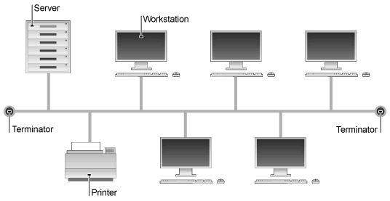
Topologi Jaringan BUS
Topologi Jaringan Bus merupakan topologi jaringan yang pertama kali digunakan dalam mengubungkan komputer. Media transmisi yang digunakan berupa sebuah kabel panjang dengan beberapa terminal yang nantinya akan terhubung ke masing – masing komputer, dan pada ujung kabel harus diakhiri dengan satu terminator.
Topologi jaringan ini sudah sangat jarang dipakai di suatu perusahaan maupun instasi karena resiko yang ditimbulkan terlalu besar. Mulai dari tingginya resiko tabrakan data, dan jika ada suatu perangkat komputer yang rusak, maka jaringan langsung tidak bisa berfungsi sebelum diperbaiki.

Slide 6
Karakteristik Topologi Jaringan BUS
1. Biaya yang murah dalam instalasi, karena hanya membutuhkan beberapa perangkat
2. Proses instalasi mudah dan sederhana
3. Node dihubungkan secara serial pada kabel, dan pada ujung kabel ditutup dengan terminator
4. Tidak diperlukan sebuah HUB karena hanya butuh connector
5. Jika salah satu perangkat ada yang rusak, maka seluruh jaringan dapat terjadi down, sehingga semua user tidak bisa berkomunikasi dalam jaringan tersebut

Slide 7
KELEBIHAN
KEKURANGAN
Sistem topologi yang sangat sederhana
Biaya yang lebih murah dari pada topologi jaringan lainnya
Membutuhkan kabel yang sedikit
Tidak cocok untuk penggunaan pada traffic yang padat
Sulit dalam melakukan maintenance
Koneksi lebih lambat dari pada topologi yang lain

Slide 8
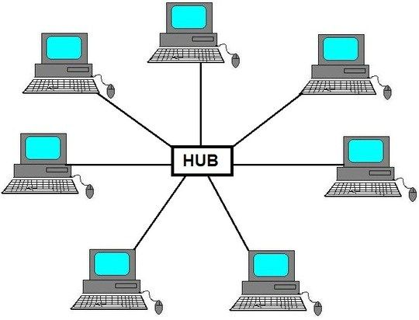
Topologi Jaringan STAR
Topologi jaringan ini memiliki bentuk yang sama seperti bintang, dengan HUB sebagai media penghubung ke setiap perangkat komputer seperti gambar topologi star diatas. Topologi Star biasa digunakan dalam lab komputer di suatu sekolah.

Slide 9
Karakteristik Topologi Jaringan STAR
1. Semakin banyak perangkat user di topologi star yang terhubung dalam suatu HUB, maka kinerja jaringan akan menurun
2. Setiap perangkat user akan berkomunikasi langsung dengan HUB
3. Topologi star mudah untuk dikembangkan
4. Jika salah satu perangkat user rusak maka jaringan masih bisa berjalan dengan baik
5. Kabel UTP sebagai media transmisi

Slide 10
KELEBIHAN
KEKURANGAN
Topologi star mudah dalam pengembangan suatu jaringan
Topologi star minim trouble, jika ada perangkat user yang trouble, tidak akan mempengaruhi kinerja jaringan
Hanya memiliki 1 tumpuan, yaitu pada perangkat HUB, jika HUB mengalami trouble, maka akan berpengaruh ke semua perangkat
Biaya yang relatif mahal, karena membutuhkan banyak kabel

Slide 11
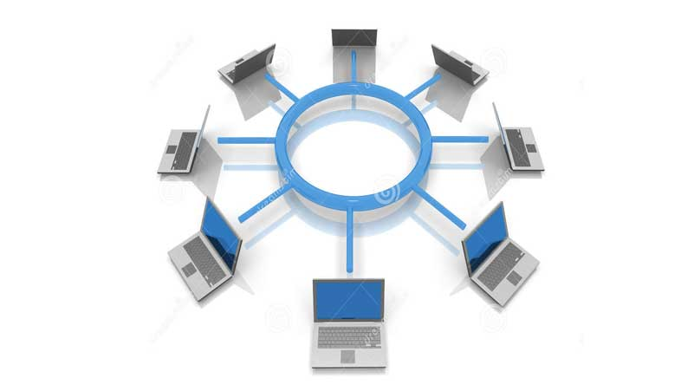
Topologi Jaringan RING
Topologi ring digunakan dalam jaringan dengan performa yang tinggi, karena membutuhkan bandwidth yang besar untuk beberapa fitur yang digunakan. Pada topologi ring, masing-masing titik memiliki fungsi sebagai repeater.

Slide 12
Karakteristik Topologi Jaringan RING
1. Titik-titik dihubungkan secara serial di sepanjang kabel, dengan bentuk jaringan menyeruoai cincin.
2. Tipe kabel yang biasa digunakan adalah kabel UTP
3. Trouble yang dihadapi mirip dengan topologi bus, yaitu apabila satu titik rusak maka seluruh titik tidak dapat berkomunikasi dalam jaringan itu.
4. Paket-paket data dapat mengalir dalam satu arah sehingga collision dapat dihindarkan

Slide 13
KELEBIHAN
KEKURANGAN
Waktu lebih optimal dalam mengakses suatu data
Data mengalir dalam satu arah sehingga minim terjadi collision
Kualitas aliran data lebih cepat karena dapat melayani data secara fleksibel
Dapat melayani aliran lalulintas data yang padat, karena data dapat bergerak secara fleksibel
Sulit melakukan Konfigurasi Ulang
Menambah atau mengurangi komputer akan membuat jaringan kacau
3. Apabila terdapat salah satu komputer yang tidak berfungsi, maka akan mempengaruhi jaringan secara keseluruhan.

Slide 14
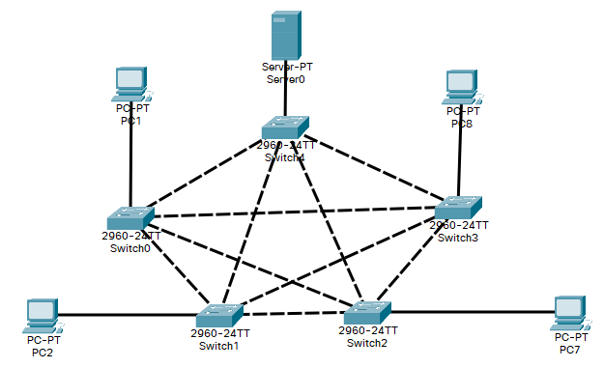
Topologi Jaringan MESH
Topologi mesh adalah gabungan dari topologi ring dan topologi star. Secara pengertian topologi mesh adalah suatu bentuk hubungan antar perangkat/pc dimana masing-masing perangkat terhubung secara langsung ke perangkat lainya dalam jaringan.

Slide 15
Karakteristik Topologi Jaringan MESH
1. Susunan pada setiap peralatan yang ada didalam topologi mesh saling terhubung satu sama lain
2. Jika peralatan banyak akan sangat sulit untuk melakukan maintenance pada topologi mesh

Slide 16
KELEBIHAN
KEKURANGAN
Keuntungan utama topologi mesh memiliki backup jalur
Troubleshoot yang mudah
Topologi mesh memerlukan biaya yang mahal
Instalasi dan maintenance topologi mesh yang sulit apabila terjadi kerusakan

Slide 17
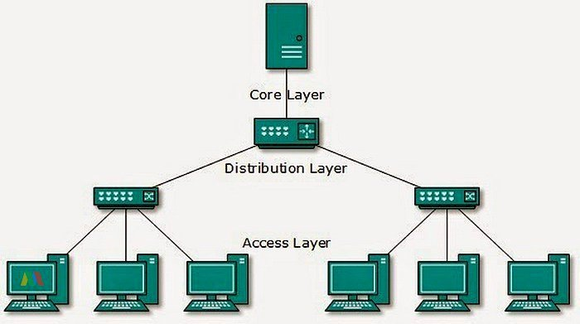
Topologi Jaringan TREE
Topologi tree merupakan gabungan dari beberapa topologi star yang dihubungkan dengan topologi bus. Topologi tree merupakan topologi jaringan yang banyak digunakan saat ini, karena topologi tree memiliki sistem yang mudah untuk manajemen jaringan. Topologi tree merupakan topologi jaringan yang kompleks, karena topologi tree biasanya digunakan untuk sistem jaringan utama.

Slide 18
KELEBIHAN
KEKURANGAN
Mudah untuk troubleshooting pada topologi tree
Mudah melakukan re-topologi
Memerlukan banyak kabel
Sering terjadi collision & lambat
Jika terjadi gangguan pada jaringan pusat maka jaringan dibawahnya akan ikut terganggu

Slide 19
— MUHAMMAD FARID AKMAL
“Jika hanya ada 1 Orang Baik di Dunia ini, Maka Jadilah Kamu sebagai Orang Baik tersebut”

Slide 20
Kerjakan di Rumah di Kertas
Foto dan Kumpulkan di E-Mail: informatika@yartaqi.sch.id
SOAL!!!
1. Apa yang dinamakan Topologi Bus?
2. Ada Berapa Jenis Topologi Jaringan?

Slide 21
Ada Pertanyaan?

